Slide 1



PREDITORES DE RESULTADOS NO NEURODESENVOLVIMENTO DE
RECÉM-NASCIDOS A TERMO COM CONVULSÕES NEONATAIS
Neurodevelopmental outcome predictors of term newborns with neonatal seizures.
Martins R, Coelho J, Dos Santos TP, Moreno T, Quintas S, Levy A.Rev Neurol. 2019 Nov 1;69(9):370-376. doi: 10.33588/rn.6909.2019209.PMID: 31657449 Free article. English, Spanish. Artigo Gratuito!
Apresentação: Amanda Batista
Residente de Pediatria do HMIB/SES/DF
Coordenação: Marta David Rocha de Moura
www.paulomargoto.com.br
Brasília, 25 de agosto de 2021

Slide 2

Introdução
Crises convulsivas representam uma das manifestações mais comuns de distúrbios neurológicos agudos durante o período neonatal.
O impacto concreto das convulsões responsáveis por dano cerebral permanece desconhecido na literatura, apresentando implicações no prognóstico e tratamento neonatal.

Slide 3
Introdução
Distinguir entre doença de base e efeitos induzidos por convulsões no neurodesenvolvimento é desafiador e possui pesquisa clínica limitada nas convulsões neonatais.
O objetivo do estudo era avaliar as variáveis associadas com resultados neurológicos adversos nos recém-nascidos a termo com convulsões.

Slide 4

Metodologia
Estudo observacional, prospectivo.
Incluídos
- Recém-nascidos a termo (≥ 37 semanas de idade gestacional) com evidências clínicas de convulsão no período neonatal (primeiros 28 dias de vida) que foram admitidos em Unidade de Terapia Intensiva Neonatal de um Hospital Terciário no período entre Janeiro de 2009 a Dezembro de 2018.

Slide 5
Metodologia
Incluídos
- Pacientes com, no mínimo, 2 anos de acompanhamento.
- Pacientes que faleceram por consequência de desordem neurológica com, no mínimo, 1 ano de acompanhamento.
Prontuários médicos foram revisados e dados foram coletados em relação a características clinicodemográficas, etiologia, características eletroclínicas, neuroimagem, tratamento antiepiléptico e resultado neurológico.

Slide 6
Metodologia
O diagnóstico de convulsão neonatal foi dado por um neurologista pediátrico baseado em observações e descrições clínicas.
Convulsões foram classificadas segundo classificação de Volpe modificada por Lombrose.

Slide 7
Metodologia
Classificação de Volpe modificada por Lombrose:
- Sutil
- Clônica focal
- Clônica multifocal
- Tônica focal
- Tônica generalizada
- Fenômenos mioclônicos
Pacientes com mais de um tipo de convulsão seria considerado a manifestação mais representativa.
O tempo de início das convulsões foi classificado como precoce se ocorresse durante as primeiras 24 horas de vida.

Slide 8
Metodologia
Em todos os pacientes, a investigação das convulsões requeria o monitoramento com videoeletroencefalograma dentro de 24 horas do evento paroxístico e observação mínima durante 24 horas.
Complicações perinatais
- Sofrimento fetal.
-Trabalho de parto complicado (prolongado ou precipitado).
- Manobras de ressucitação.

Slide 9
Metodologia
A etiologia primária das convulsões foi estabelecida pelo neurologista pediátrico de acordo com história clínica, neuroimagem (ultrassonagrafia transfontanela ou ressonância magnética de crânio) e investigação de exames laboratoriais (incluindo pH do sangue e do cordão umbilical, quando disponível).
Pacientes que não possuíram etiologia definida após apropriada investigação foram classificados como desconhecido.

Slide 10
Metodologia
EEG foi avaliado por neurofisiologista pediátrico experiente.
O EEG convencional foi classificado em relação à presença de descargas epileptiformes interictais ou ictais e atividade de base anormal.
De acordo com a idade gestacional, a avaliação da atividade basal eletroencefalográfica foi baseada na depressão de voltagem e assimetrias, sendo posteriormente classificada em normal/leve ou anormalidade moderada/grave.

Slide 11
Metodologia
Sempre que disponível, o EEG de amplitude integrada (aEEG) também foi realizado e a classificação de um padrão normal ou anormal foi feita por um neonatologista ou neurologista pediátrico.
O estudo eletroencefalográfico mais alterado foi usado para a análise.

Slide 12
Metodologia
Os estudos de neuroimagem foram considerados anormais se houvesse evidência de lesões cerebrais, malformações ou outras observações.
O uso de antiepilépticos como terapia aguda ou de manutenção também foi avaliado.

Slide 13
Metodologia
O resultado neurológico obtido na última visita de acompanhamento foi incluído na análise e classificado como adverso se um ou mais dos seguintes estivessem presentes:
- Paralisia cerebral, determinada como uma condição estática, não progressiva e permanente de movimento e deficiência motora.

Slide 14
Metodologia
- Atraso de desenvolvimento global, determinado como um atraso significativo em dois ou mais domínios do desenvolvimento.
- Epilepsia, determinada de acordo com as diretrizes de definição da International League Against Epilepsy.
- Morte ocorrida em consequência de sequelas neurológicas.

Slide 15
Metodologia
Todas as variáveis foram analisadas em relação ao desenvolvimento de um resultado neurológico normal ou adverso.
A análise estatística foi realizada com o software SPSS v.24.
O teste do qui-quadrado e as regressões logísticas binárias foram usados para avaliar a associação entre o desfecho adverso dicotômico (sim/não) com outras variáveis e combinações. O nível de significância adotado foi α = 0,05.

Slide 16

Resultados
Dados demográficos e clínicos
- Total de pacientes: 102
  Feminino: 44% (n = 45)
  Masculino: 56% (n = 57)
- Evolução normal: 51% (n = 52)
- Evolução anormal: 49% (n = 50)

Slide 17
Resultados
Dados demográficos e clínicos
- Evolução anormal: 49% (n = 50)
  12 casos fatais foram registrados com uma idade média de 33 ± 5,8 meses.
  38 crianças sobreviveram com uma ou mais deficiências neurológicas.

Slide 18
Resultados
Dados demográficos e clínicos
- 38 crianças sobreviveram com uma ou mais deficiências neurológicas
  28 pacientes apresentaram atraso global do desenvolvimento (alteração mais frequente).
  27 pacientes apresentaram paralisia cerebral, sendo o tipo tetraplégico o mais prevalente (n = 9).

Slide 19
Resultados
Dados demográficos e clínicos
  17 crianças desenvolveram epilepsia pós-natal + paralisia cerebral
  19 desenvolveram epilepsia pós-natal + atraso global de desenvolvimento.
A idade média de acompanhamento foi de 4,7 ± 1,3 anos e a duração média da internação na UTIN foi de 8,1 ± 10,4 dias.

Slide 20
Resultados
Dados perinatais
A idade média das mães foi de 28,9 anos (± 6,4).
Vias de parto
  69 pacientes nasceram de parto vaginal.
  33 pacientes nasceram de parto cesárea.
Idade gestacional média foi de 38,6 semanas (± 2,5).

Slide 21
Resultados
Dados perinatais
Peso médio ao nascer foi de 3211g (± 535).
Complicações perinatais ocorreram em 38 pacientes:
  Sofrimento fetal na cardiotocografia (n = 20)
  Parto complicado (n = 22)
  Necessidade de reanimação (n = 9).
O Apgar médio no 5º minuto foi de 8,2 (± 1).

Slide 22
Resultados
Dados perinatais
Apenas a ocorrência de complicações perinatais foi significativamente associada a um resultado neurológico adverso (p = 0,04).

Slide 23
Resultados
Etiologia
- Encefalopatia hipóxico-isquêmica (57%; n = 58).
- AVC isquêmico perinatal (16%; n = 16).
- Hemorragia intracraniana (12%; n = 12).
Associação significativa entre encefalopatia hipóxico-isquêmica e desfecho adverso (p = 0,03), quando comparada às demais etiologias.

Slide 24
Resultados
Características da convulsão
A idade de início das crises variou de menos de 24 horas a 9 dias de vida.
O início precoce das crises (ou seja, ocorrendo no primeiro dia de vida) ocorreu em 39% (n = 40) dos neonatos, dos quais 27% (n = 28) dos pacientes tiveram um desfecho desfavorável.

Slide 25
Resultados
Características da convulsão
Os tipos de crises mais comuns foram
- Clônicas focais (28%)
- Clônicas multifocais (19%)
- Tônicas generalizadas (19%)
- Tônicas focais (18%)

Slide 26
Resultados
Características da convulsão
O início precoce das crises foi significativamente associado a resultados neurológicos adversos (p = 0,002).
Não foi observada diferença estatística em relação aos tipos de crises, o que foi confirmado pela análise das manifestações focais clônicas e não clônicas (p> 0,20).

Slide 27
Resultados
Eletroencefalograma
Um total de 82% (n = 83) dos recém-nascidos tiveram um EEG convencional anormal.
Atividade de base anormal moderada a grave foi encontrada em 29% (n = 30) dos neonatos e atividade epileptiforme em 77% (n = 79).

Slide 28
Resultados
Eletroencefalograma
Em 91 pacientes, o monitoramento pelo EEG de amplitude integrada foi realizado além do EEG convencional e um padrão anormal foi encontrado em 62% dos pacientes.

Slide 29
Resultados
Eletroencefalograma
Apenas atividade de base anormal moderado a grave foi significativamente associado a pior prognóstico (p = 0,001), uma vez que nenhuma diferença foi encontrada em relação à atividade epileptiforme (p = 0,15).
Um padrão anormal de aEEG também foi significativamente associado a resultados neurológicos adversos (p = 0,05).

Slide 30
Resultados
Neuroimagem
Ambos os estudos de neuroimagem, ressonância magnética de crânio e ultrassom transfontanela, foram realizados em todos os pacientes.
No grupo de resultados adversos, 54% (n = 22) e 63% (n = 45) dos recém-nascidos tiveram um resultado anormal de ressonância magnética e ultrassonografia transfontanelar, respectivamente.

Slide 31
Resultados
Neuroimagem
A ultrassonografia transfontanela foi significativamente associada a resultados neurológicos adversos (p = 0,03) e nenhuma diferença foi observada em relação aos resultados de ressonância magnética do cérebro (p> 0,20).

Slide 32
Resultados
Tratamento
Apenas dois pacientes não necessitaram de tratamento antiepiléptico.
Durante o período neonatal, as convulsões foram controladas em 57 recém-nascidos com fenobarbital em monoterapia.

Slide 33
Resultados
Tratamento
Em 43 recém-nascidos, um ou mais antiepilépticos foram necessários além do fenobarbital: midazolam (n = 19), fenitoína (n = 16), clonazepam (n = 4), lidocaína (n = 2) e outros (n = 2).
Quarenta e seis pacientes receberam alta em tratamento antiepiléptico.

Slide 34
Resultados
Tratamento
A necessidade de drogas antiepilépticas adicionais ao fenobarbital foi significativamente associada a resultados adversos (p = 0,002).

Slide 35
Resultados
As variáveis complicações perinatais, início precoce das crises, atividade elétrica anormal moderada a grave, padrão de aEEG anormal e administração de drogas antiepilépticas adicionais ao fenobarbital permaneceram independentemente associadas ao resultado adverso após um modelo de regressão logística.
Tabela

Slide 36
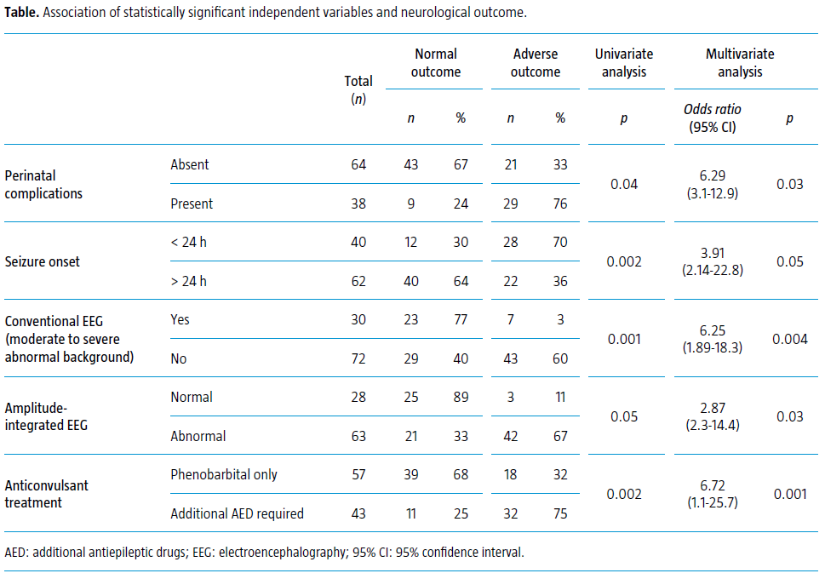

Slide 37

Discussão
As convulsões neonatais são a manifestação mais frequente de distúrbios agudos que ocorrem no cérebro em desenvolvimento.
Embora a mortalidade de recém-nascidos com convulsões tenha diminuído significativamente na última década devido à melhoria do cuidado perinatal, as convulsões neonatais ainda representam um impacto significativo na morbidade à longo prazo, incluindo distúrbios do neurodesenvolvimento e epilepsia.

Slide 38
Discussão
Desde estudos anteriores, os preditores de resultados mais importantes têm sido associados à patologia de base e à gravidade da lesão cerebral em vez da consequência das convulsões em si.
É geralmente aceito que os comprometimentos neurológicos subsequentes são determinados principalmente pela etiologia das crises, amplamente representada por encefalopatia hipóxico-isquêmica ou asfixia intraparto em neonatos a termo.

Slide 39
Discussão
No entanto, o valor prognóstico para outras variáveis, como características perinatais, características eletroclínicas e eficácia do tratamento não tem sido consensual.
Variação significativa na idade gestacional, insultos cerebrais subjacentes, bem como detecção de convulsões e análise eletrográfica, são responsáveis ​​por tais resultados discrepantes e têm limitado uma pesquisa homogênea sobre convulsões neonatais.

Slide 40
Discussão
Apesar dessas restrições, há evidências convergentes de que as crises, independentemente da etiologia e de certos padrões eletrográficos, representam marcadores prognósticos cruciais.

Slide 41
Discussão
No estudo, foi avaliado o valor preditivo de várias variáveis potencialmente associadas ao desfecho.
Devido a grandes diferenças entre bebês nascidos a termo e pré-termo no que diz respeito à etiologia, tipo de convulsão e morbidade e escassez de estudos na população neonatal a termo sobre o assunto, o estudo foi focado na população a termo.

Slide 42
Discussão
Um risco aumentado de paralisia cerebral, atraso de desenvolvimento global e epilepsia pós-natal há muito tempo está associado a convulsões neonatais.
Essas deficiências foram classificadas como resultados adversos porque muitas vezes coexistem.

Slide 43
Discussão
O estudo mostrou prevalência de paralisia cerebral, atraso de desenvolvimento global e epilepsia pós-natal em 49%, corroborando com outras literaturas.
O impacto da epilepsia pode ser interpretado como um marcador da gravidade da lesão cerebral, com base no fato de que bebês com epilepsia são igualmente afetados por paralisia cerebral e deficiência intelectual. No entanto, essa conclusão pode ser muito simplista, visto que as convulsões neonatais também podem ter um efeito sinérgico no dano cerebral.

Slide 44
Discussão
A taxa de epilepsia pós-natal varia de 18% a 25% de acordo com as séries de dados hospitalares, o que está de acordo com resultado do artigo.
A incidência no ambiente de Unidades de Terapia Intensiva pode ser maior em comparação com séries de base populacional, refletindo um possível viés de seleção.

Slide 45
Discussão
O estudo confirmou que a encefalopatia hipóxico-isquêmica foi a etiologia mais frequente, ocorrendo em 57% dos casos.
Apesar de associado a pior prognóstico na análise univariada, não foi encontrado significância estatística.

Slide 46
Discussão
Os achados estavam de acordo com outras séries de casos, o que sugere que a extensão da lesão cerebral hipóxica em si é responsável pelo neurodesenvolvimento prejudicado, e não a doença de base.
Isto é ainda mais apoiado pela ausência de uma associação encontrada entre encefalopatia hipóxico-isquêmica e resultados anormais na neuroimagem, uma vez que não avaliou especificamente a extensão da lesão cerebral.

Slide 47
Discussão
Em relação às variáveis relativas às condições perinatais, apenas complicações perinatais (sofrimento fetal, parto complicado e necessidade de reanimação) foram independentemente associadas a resultados adversos.
No estudo, as variáveis pré-termo e o baixo peso ao nascer não tiveram relação com prognóstico adverso, pois foi avaliado exclusivamente recém-nascidos a termo.
Não foi encontrada associação com o tipo de parto.

Slide 48
Discussão
O tipo de crise não foi associado a resultados adversos.
Por outro lado, o início das crises no primeiro dia de vida e a refratariedade ao tratamento foram fortes preditores.
Os neonatos que requeriam drogas antiepilépticas adicionais ao fenobarbital eram sete vezes mais prováveis a ter prognóstico desfavorável enquanto neonatos com início precoce de convulsão eram quatro vezes mais prováveis a ter prognóstico desfavorável.

Slide 49
Discussão
As anormalidades do EEG em convulsões neonatais são marcadores de prognóstico bem documentados.
Os resultados do estudo mostraram que a atividade de base anormal moderado a grave é um preditor independente de desfecho adverso e não possui nenhuma diferença em relação à presença de atividade epileptiforme, corroborando com a ideia de que as descargas epileptiformes não necessariamente se relacionam com a extensão da lesão cerebral.

Slide 50
Discussão
Além do EEG convencional (cEEG), foi utilizado o aEEG como uma ferramenta de prognóstico e foi observado que um padrão anormal de aEEG também estava independentemente associado ao resultado.

Slide 51
Discussão
O estudo tem limitações metodológicas:
- As convulsões foram diagnosticadas com base na descrição clínica de um neurologista pediátrico experiente, o que implica em uma variabilidade subjetiva na detecção de crises.
- A avaliação dicotômica da ressonância magnética cerebral e da ultrassonografia transfontanela como resultados normais ou anormais.

Slide 52
Discussão
Há vários dados na literatura sobre marcadores substitutos de prognóstico em convulsões neonatais.
As análises de regressão multivariada denotaram que as variáveis independentes para o resultado neurológico adverso foram complicações perinatais, início precoce das crises, eficácia do tratamento, anormalidade na atividade de base moderada a grave no cEEG e um padrão anormal de aEEG.

Slide 53
Conclusão
A detecção e classificação das crises neonatais, a patologia cerebral de base e o impacto real no prognóstico à longo prazo ainda são controversos.
Além de confirmar o valor preditivo das variáveis descritas em estudos anteriores, FOI OBSERVADO que o monitoramento do aEEG representa uma ferramenta prognóstica futura.

Slide 54
Conclusão
Abordagens futuras serão incentivadas pelo uso mais amplo de monitoramento de aEEG de longo prazo, que está mais prontamente disponível no ambiente de Unidades de Terapia Intensiva do que o monitoramento de vídeo-EEG.
Esses achados são cruciais para a identificação oportuna das crises e o tratamento imediato.

Slide 55
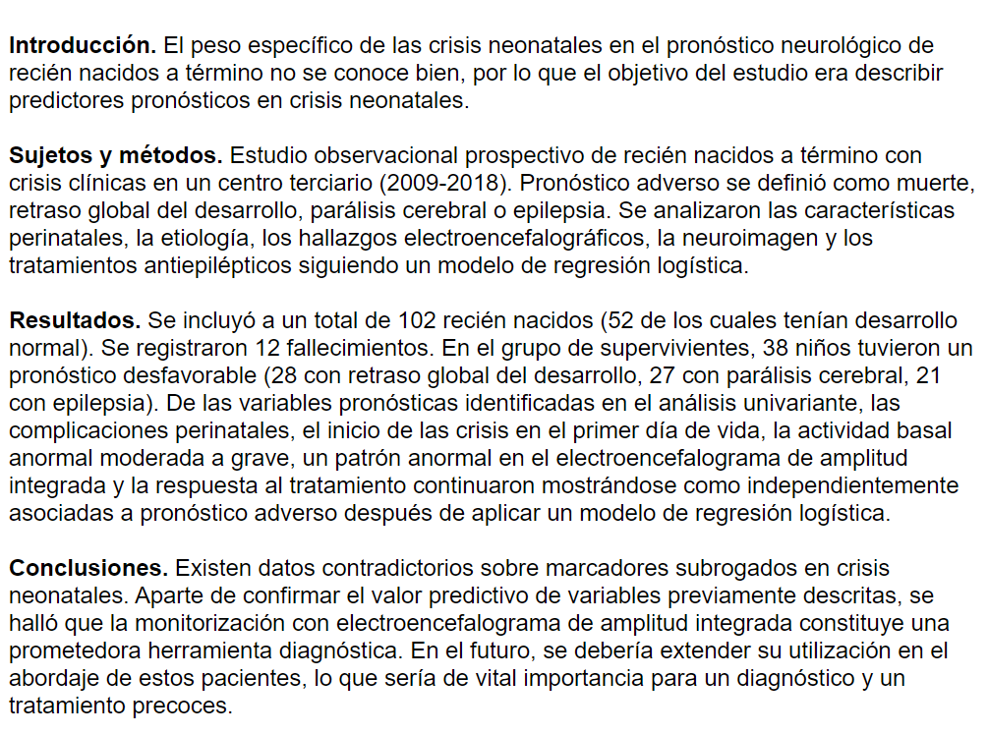
ABSTRACT

Slide 56
1. McBride MC, Laroia N, Guillet R. Electrographic seizures in neonates correlate with poor neurodevelopmental outcome. Neurology 2000; 55: 506-13.
↵ 2. Volpe JJ. Neurology of the Newborn. Philadelphia: Saunders; 2001.
↵ 3. Bax M, Goldstein M, Rosenbaum P, Leviton A, Paneth N, Dan B, et al. Proposed definition and classification of cerebral palsy, April 2005. Dev Med Child Neurol 2005; 47: 571-6.
↵ 4. Shevell M, Ashwal S, Donley D, Flint J, Gingold M, Hirtz D, et al. Practice parameter: evaluation of the child with global developmental delay. Report of the quality standards subcommittee of the American Academy of Neurology and the Practice Committee of the Child Neurology Society. Neurology 2003; 60: 367-80.
↵ 5. Fisher RS, Acevedo C, Arzimanoglou A, Bogacz A, Cross JH, Elger CE, et al. ILAE official report: a practical clinical definition of epilepsy. Epilepsia 2014; 55: 475-82.
↵ 6. Keen JH, Lee D. Sequelae of neonatal convulsions. Study of 112 infants. Arch Dis Child 1973; 48: 542-6.
↵ 7. Bernes SM, Kaplan AM. Evolution of neonatal seizures. Pediatr Clin North Am 1994; 41: 1069-104.
↵ 8. Tekgul H, Gauvreau K, Soul J, Murphy L, Robertson R, Stewart J, et al. The current etiologic profile and neurodevelopmental outcome of seizures in term newborn infants. Pediatrics 2006; 117: 1270-80.
↵ 9. Ronen GM, Buckley D, Penney S, Streiner DL. Long-term prognosis in children with neonatal seizures: a population-based study. Neurology 2007; 69: 1816-22.
↵ 10. Glass HC, Glidden D, Jeremy RJ, Barkovich AJ, Ferriero DM, Miller SP. Clinical neonatal seizures are independently associated with outcome in infants at risk for hypoxic-ischemic brain injury. J Pediatr 2009; 155: 318-23.

Slide 57
11. Pisani F, Cerminara C, Fusco C, Sisti L. Neonatal status epilepticus vs recurrent neonatal seizures: clinical findings and outcome. Neurology 2007; 69: 2177-85.
↵ 12. Glass HC, Hong KJ, Rogers EE, Jeremy RJ, Bonifacio SL, Sullivan JE, et al. Risk factors for epilepsy in children with neonatal encephalopathy. Pediatr Res 2011; 70: 535-40.
↵ 13. Pisani F, Piccolo B, Cantalupo G, Copioli C, Fusco C, Pelosi A, et al. Neonatal seizures and postneonatal epilepsy: a 7-years follow-up study. Pediatr Res 2012; 72: 186-93.
↵ 14. Camfield PR. Recurrent seizures in the developing brain are not harmful. Epilepsia 1997; 38: 735-7.
↵ 15. Lombroso CT. Neonatal seizures: gaps between the laboratory and the clinic. Epilepsia 2007; 48 (Suppl 2): S83-106.
↵ 16. Mizrahi EM, Kellaway P. Characterization and classification of neonatal seizures. Neurology 1987; 37: 1837-44.
↵ 17. Ramantani G. Neonatal epilepsy and underlying aetiology: to what extent do seizures and EEG abnormalities influence outcome? Epileptic Disord 2013; 15: 365-75.
↵ 18. Oh A, Thurman DJ, Kim H. Independent role of neonatal seizures in subsequent neurological outcomes: a population-based study. Dev Med Child Neurol 2019; 61: 661-6.
↵ 19. Bye AME, Cunningham CA, Chee KY, Flanagan D. Outcome of neonates with electrographically identified seizures, or at risk of seizures. Pediatr Neurol 1997; 16: 225-31.
↵ 20. Scher MS, Aso K, Beggarly ME, Hamid MY, Steppe DA, Painter MJ. Electrographic seizures in preterm and full-term neonates: clinical correlates, associated brain lesions,
and risk for neurologic sequelae. Pediatrics 1993; 91: 128-34.

Slide 58
21. Holden KR, Mellits EDD, Freeman JM, Holden R. Neonatal seizures II. A multivariate analysis of factors associated with outcome. Pediatrics 1982; 70: 177-85.
↵ 22. Nunes ML, Martins MP, Barea BM, Wainberg RC, Da Costa JC. Neurological outcome of newborns with neonatal seizures: a cohort study in a tertiary university hospital.
Arq Neuropsiquiatr 2008; 66: 168-74.
↵ 23. Garfinkle J, Shevell MI. Prognostic factors and development of a scoring system for outcome of neonatal seizures in term infants. Eur J Paediatr Neurol 2011; 15: 222-9.
↵ 24. Pisani F, Sisti L, Seri S. A scoring system for early prognostic assessment after neonatal seizures. Pediatrics 2009; 124: e580-7.
↵ 25. Brunquell PJ, Glennon CM, DiMario FJ, Lerer T, Eisenfeld L. Prediction of outcome based on clinical seizure type in newborn infants. J Pediatr 2002; 140: 707-12.
↵ 26. Gal P, Sharpless MK, Boer HR. Outcome in neonates with seizures: are chronic anticonvulsants necessary? Ann Neurol 1984; 15: 610-1.
↵ 27. Scher MS. Seizures in the newborn infant: diagnosis, treatment, and outcome. Clin Perinatol 1997; 24: 735-72.
↵ 28. Garcias da Silva LF, Nunes ML, Da Costa JC. Risk factors for developing epilepsy after neonatal seizures. Pediatr Neurol 2004; 30: 271-7.
↵ 29. Lombroso CT. Neonatal seizures: a clinician’s overview. Brain Dev 1996; 18: 1-28.
↵ 30. Pisani F, Copioli C, Turco EC, Sisti L, Cossu G, Seri S. Mortality risk after neonatal seizures in very preterm newborns. J Child Neurol 2012; 18: 1-28.
↵ 31. Clark SL, Hankins GD. Temporal and demographic trends in cerebral palsy –fact and fiction. Am J Obstet Gynecol 2003; 188: 628-33.

Slide 59
↵ 32. Bergman I, Painter MJ, Hirsch RP, Crumrine PK, David R. Outcome in neonates with convulsions treated in an intensive care unit. Ann Neurol 1983; 14: 642-7.
↵ 33. Miller SP, Ramaswamy V, Michelson D, Barkovich AJ, Holshouser B, Wycliffe N, et al. Patterns of brain injury in term neonatal encephalopathy. J Pediatr 2005; 146: 453-60.
↵ 34. Boylan GB, Pressler RM, Rennie JM, Morton M, Leow PL, Hughes R, et al. Outcome of electroclinical, electrographic, and clinical seizures in the newborn infant. Dev Med
Child Neurol 1999; 41: 819-25.
↵ 35. Rowe JC, Holmes GL, Hafford J, Baboval D, Robinson S, Philipps A, et al. Prognostic value of the electroencephalogram in term and preterm infants following neonatal
seizures. Electroencephalogr Clin Neurophysiol 1985; 60: 183-96.
↵ 36. Holmes GL, Lombroso CT. Prognostic value of background patterns in the neonatal EEG. J Clin Neurophysiol 1993; 10: 323-52.
↵ 37. Zimbric MR, Sharpe CM, Albright KC, Nespeca MP. Three-channel electroencephalogram montage in neonatal seizure detection and quantification. Pediatr Neurol 2011; 44
: 31-4.
↵ 38. Zhang D, Ding H, Liu L, Hou X, Sun G, Li L, et al. The prognostic value of amplitude-integrated EEG in full-term neonates with seizures. PLoS One 2013; 8: e78960.

Slide 60

Nota do Editor da página neonatal www.paulomargotto.com.br . Consultem também! Estudand Juntos! Aqui e Agora!
pmargotto@gmail.com
Staffs (Dra. Márcia Pimentel, Dra. Marta David Rocha Moura e Dr.Paulo R. Margotto) e Residentes da Unidade de Neonatologia do HRAS/SES/DF(08/5/2012)

Slide 61

CONVULSÃO NEONATAL: MECANISMOS BÁSICOS RESPONSÁVEIS PELA INDUÇÃO DA INJÚRIA NO RECÉM-NASCIDO
Maria Roberta Cílo (Itália)
7º Simpósio Internacional de Neonatologia do Rio de Janeiro, 24-26 de junho de 2010.
Realizado por Paulo R Margotto, Prof. do Curso de Medicina da Escola Superior de Ciências da Saúde (ESCS)/SES/DF
2010
O QUE SABEMOS SOBRE O TEMA?
O QUE ESTA CONFERÊNCIA ADICIONA?

Slide 62
2016
DIAGNÓSTICO E MANUSEIO DAS CONVULSÕES NEONATAIS
Krisa Van Meurs (Estados Unidos). 23o Congresso Brasileiro de Perinatologia, 14 a 17 de setembro de 2016, Gramado, RS.
Realizado por Paulo R. Margotto, Professor de Neonatologia (6a Série da Faculdade de Medicina da Universidade Católica de Brasília); Hospital Materno Infantil de Brasília (SES/DF).
As convulsões neonatais podem ser o primeiro e único sinal clínico de distúrbio do sistema nervoso central no recém-nascido e devido a baixa acurácia do diagnóstico baseado em sinais clínicos e a falta de estudos baseados em populações usando o EEG convencional (EEGc), a verdadeira incidência só pode ser estimada. Como já sabemos, as convulsões ocorrem mais em recém-nascidos (o cérebro neonatal é hiperexcitável, em relação ao do adulto) devido a:-crítico período de sinaptogênese; -receptores glutamatos (excitatórios) são abundantes; receptores GABA (inibitórios) estão reduzidos (estes receptores exercem uma ação excitatória paradoxal nos neurônios imaturos devido ao aumento da expressão do transportador NKCCI. Durante toda a Conferência foi enfatizada importância do Eletroencefalograma, tanto convencional(EEGc), como o de amplitude (EEGa). Historicamente o diagnóstico de convulsão foi mais frequentemente baseado em sinais clínicos. No entanto, os estudos de EEG demonstraram que nem todo evento clínico suspeito é convulsão epiléptica (muitas convulsões neonatais são subclínicas). Assim o diagnóstico impreciso de convulsão tem importantes conseqüências:, como subtratamento nos neonatos com convulsões subclínicas e exposição desnecessária a anticonvulsivantes nos neonatos com atividade motora suspeita. Apenas 1/3 das crises EEGs se expressam clinicamente, além dos neonatologistas não reconhecerem ou interpretaram mal estas manifestações clínicas. Além do mais, o monitoramento EEG documenta a contínua expressão EEG após o uso de drogas antiepilépticas, após a supressão completa ou parcial dos comportamentos clínicos convulsivos (58% das convulsões persistentes tiveram desacoplamento de expressões elétricas e clínicas de convulsões). Sinais clínicos são ausentes em 89-90% nas convulsões eletrográficas. A definição de Status Epilepticus proposta para os neonatos é: convulsões presentes em mais de 50% do tempo gravado. Vejam o Guideline para a monitorização contínua EEG nos neonatos:1-recém-nascidos com alto risco para convulsões deveriam ser monitorizados por 24 horas. Se detectadas convulsões, a monitorização deveria continuar até pelo menos 24 horas sem convulsão;2-revisão por neurofisiologista após 1 hora de gravação e, depois, 2 vezes ao dia ou mais freqüentemente se clinicamente indicado, com relatos diários escritos; 3-observador ao lado do leito para documentar eventos clínicos suspeitos de convulsões, administração de drogas, alimentação; 4-EEGa ao lado do leito. Na abordagem terapêutica, os fatores a serem considerados são: duração, severidade e etiologia da convulsão; breves convulsões secundárias a distúrbios metabólicos reversíveis (como hipoglicemia) não requerem anticonvulsivante, enquanto convulsões devido a outras etiologias e que são prolongadas, deverão ser tratadas. A abordagem comum de tratar as convulsões clínicas sem a confirmação EEG resulta em tratamento inadequado das verdadeiras convulsões e expõem alguns recém-nascidos a medicações desnecessárias e potencialmente prejudiciais. O EEG convencional é crítico no diagnóstico e tratamento das convulsões. O ótimo protocolo para o tratamento das convulsões neonatais permanece desconhecido sendo urgentemente necessários mais estudos! Entre as novas drogas, bumetanide teve limitada redução na convulsão, além do maior risco de perda auditiva. Estamos aguardando os resultados do estudo de eficácia do levetiracetam (40-60mg/kg endovenoso no controle de convulsões comparado ao fenobarbital (20-40mg/kg) quando usado como terapia de primeira linha. O tratamento das convulsões EEGs demonstrou melhor resultado na ressonância magnética a termo. Assim até que o EEG convencional seja amplamente disponível, provavelmente muitos bebês com convulsões não serão identificados, com maiores riscos de lesão cerebral enquanto outros serão tratados desnecessariamente, expondo-os aos efeitos adversos dos anticonvulsivantes. Cuidado acompanhamento deve ser realizado nos neonatos que saem em uso de anticonvulsivantes (exposição prolongada ao fenobarbital pode inibir o crescimento cerebral a afetar adversamente o neurodesenvolvimento).

Slide 63
Identificação e reconhecimento das convulsões neonatais (Identification and Management of Neonatal Seizures)
Donna M. Ferrieri (EUA).22º Simpósio Internacional de Neonatologia do Santa Joana, São Paulo, 11-14 de setembro de 2019.
Realizado por Paulo R. Margotto.
2019
Nessa Conferência a Dra. Donna M Ferriero destaca a necessidade da monitorização eletroencefalográfica. Há má discordância entre os especialistas em epilepsia (em 50% discordam ao apresentar um vídeo). Precisamos de um EEG para esclarecer, sendo essa mais uma razão da necessidade do EEG. Em 20 videoclipes (11 com convulsões e 9 sem) foram avaliados por 91 doutores e 46 enfermeiras. O número de eventos corretamente identificados foi 10 de 20. Muitas vezes, é impossível diferenciar com precisão entre os movimentos convulsivos e os não convulsivos em bebês usando apenas a avaliação clínica. A avaliação de vídeos de bebês com encefalopatia hipóxico-isquêmica tratados com hipotermia mostrou que em mais de 1/3 desses pacientes (34%-14/41) apresentaram convulsões e status epilepticus em 10% (4/41); 6/14 crianças (43%) nunca tiveram correlação clínica. A maior parte das convulsões neonatais é ocasional, ainda que sejam eventos reativos a insultos agudos, porém existe uma percentagem significativa emergente que apresenta os seus primeiros sintomas no período neonatal, mas realmente eles tem epilepsia de início neonatal ou encefalopatia neonatal que requerem tratamento personalizado. A distinção precoce entre convulsões agudas e epilepsia de início neonatal tem implicações terapêuticas e prognósticas importantíssimas, pois os medicamentos que usamos para as convulsões sintomáticas aguda no período neonatal normalmente não funcionam em epilepsias genéticas. Em um perfil de epilepsia neonatal podemos ver que 83% com encefalopatia epiléptica podem ser confirmados com testes genéticos (KCNQ2 foi o mais alto associado com epilepsia familiar benigna neonatal e com variáveis malignas). 3/4 das epilepsias neonatais tem causas patogênicas e temos que entender esses fenótipos, razão pela qual, o estes genéticos são de primordial importância. Doses maciças de fenobarbital e midazolam podem exacerbar a epilepsia neonatal familiar benigna. Podemos ter temos uma resposta rápida e segura com doses baixas de carbamazepina nos casos de epilepsia neonatal familiar benigna (19 lactentes com convulsões neonatais, dos quais 16 tinham história familiar de convulsões, 14 de 19 com mutações do KCNQ2 e 2 de 19, com mutação do KCNQ3). Interessante que 88% ficam leis de convulsões dentro de 1 hora. Então, usando a carbamazepina e as convulsões pararam; você agora sabe trata-se de uma epilepsia neonatal genética provavelmente devido a uma mutação do KCNQ2. Então é o KCNQ2 que achávamos que fosse só familiar benigna, mas é um fenótipo emergente de uma encefalopatia epiléptica neonatal. Esse é um artigo belíssimo que acabou de descrever isso. Isso sugere que a triagem do KCNQ2 deve ser incluída na investigação diagnóstica de crises refratárias neonatais de origem desconhecida. A Dra. Donna M. Ferriero conclui que há possíveis etiologias subjacentes que podem necessitar de tratamentos específicos. Convulsões não controladas / não tratadas definitivamente pioram o prognóstico. É necessária a monitorização do cérebro e sem o EEG Não dá para fazer o diagnóstico clínico de convulsões. Como vimos mesmos os especialistas em epilepsia erravam na metade das vezes no diagnóstico das convulsões clínicas. Vocês querem errar na metade do tempo? O RN precisa do medicamento? Vou fazer o medicamento errado? Precisamos SIM do EEG. Tem que pressionar. Não precisaria do vídeo. O EEG dos pobres é o aEEG, mas muitas vezes você não consegue detecta convulsões que ocorrem com menos de 10 segundos. Novamente enfatizo que a monitorização EEG é de importância capital. Você não pode ter uma Unidade se você não puder medir uma pressão arterial, saturação de O2 e frequência cardíaca. Por que você vai ter uma Unidade se você não vai poder medir a atividade cerebral que é tão essencial para o desfecho? É um custo tão pequeno em relação aquilo que você tem que lidar e que você vai ter depois em relação ao desfecho e o cuidado que terá com o bebê que ficou sem tratamento porque não tinha o equipamento na Unidade. Você precisa buscar atividade convulsiva nos recém – nascidos com EHI e tratá-la. Nos complementos excelente artigo de Cornet e Cílio sobre Epilepsias Genéticas de Início Neonatal, onde abordam o papel das canalopatias e do BRAT1 na síndrome de rigidez neonatal severa e convulsões multifocais.

Slide 64
CONVULSÕES NEONATAIS: MAIS QUE OS OLHOS PODEM VER
Courtney Wusthoff (EUA)
NEOBRAIN BRASIL 2019. Congresso Internacional-PBSF em Neuroproteção e Neuromonitorização
Neonatal, São Paulo, 8-9 de novembro de 2019
Reprodução da Conferência realizada por Paulo R. Margotto.
2019
É enfatizada a importância do uso do EEG contínuo (cEEG) na detecção das CONVULSÕES SUBCLÍNICAS. Essas se associam ao aumento da pressão intracraniana, além potencializar o sofrimento metabólico do paciente com lesão cerebral e, portanto, pode levar a lesão celular permanente. Na Encefalopatia hipóxico-isquêmica (EIH), a gravidade das convulsões em recém-nascidos humanos com asfixia perinatal é independentemente associada à lesão cerebral. As convulsões por si só podem piorar o desenvolvimento cerebral (~ 80% das crises neonatais são sintomáticas de lesão cerebral!) Tanto no período perioperatório como pós-operatório a ocorrência das convulsões detectadas no cEEG na Doença Cardíaca associou-se a piores resultados tanto aos 4 anos como aos 16 anos de vida. As convulsões neonatais não são diagnosticadas com segurança por observação clínica sozinha (até 85% das crises neonatais não apresentam sinais clínicos), além de que até 75% das crises clínicas suspeitas não são convulsões epilépticas! O desacoplamento eletroclínico é comum ( ~ 50% após fenitoína ou fenobarbital), ou seja ou seja, os sinais desaparecem, mas a convulsão continua. Não podemos diagnosticar convulsões somente olhando o bebê. Eles fazem todos os movimentos esquisitos, como olhar estranho, espasmos. A gente acha que é convulsão. A vídeo monitorização eletroencefalográfica contínua (cEEG) é o padrão ouro para convulsões neonatais, no entanto, existem barreiras à implementação desta tecnologia. No entanto, o EEG de amplitude integrada (aEEG) é uma alternativa útil se o cEEG for indisponível. É uma ferramenta de neurofisiologia à beira do leito que utiliza um número de canais para gravar o sinal do EEG bruto que é filtrado, retificado, processado e exibido em amplitude semilogarítmica e escala compactada no tempo. E uma ferramenta útil que pode complementar, embora não substitua o cEEG. Com o uso do aEEG versos cEEG em bebês submetidos à hipotermia, o risco do uso de anticonvulsivante caiu em 67% com o uso do cEEG. Olhando somente para os bebes com aEEG, o percentual de uso de anticonvulsivantes caiu para 38%. Assim conseguiram manter o tratamento apenas naqueles bebes que estavam com convulsões. A curto prazo do uso do aEEG você está ajudando realmente a não expor o uso excessivo de medicamentos nesses bebes. Devemos sempre avaliar a causa das convulsões neonatais, mesmo que a ressonância seja normal. Tenha uma abordagem consistente para o tratamento de convulsões neonatais. Confirme que “convulsões” são convulsões reais (convulsões não tratadas podem contribuir para piora dos resultados, no entanto o tratamento excessivo não é benigno). As convulsões subclínicas devem ser tratadas. O fenobarbital continua sendo a base do tratamento para convulsões neonatais: funciona em 80% dos casos. Portanto, use EEG ou aEEG para confirmar todas as suspeitas de convulsões neonatais, para rastrear convulsões em neonatos de alto risco; para novas convulsões, procure causas reversíveis; use a RM para avaliar a etiologia e planeje o acompanhamento visando desenvolvimento neurológico para todos os bebês com convulsões.

Slide 65
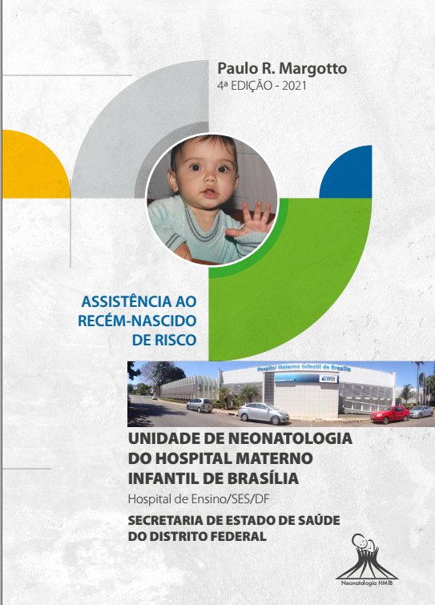
CRISES CONVULSIVAS NO PERÍODO NEONATAL
Sérgio Henrique Veiga, Paulo R. Margotto, Joseleide G. Castro.
Capítulo do livro Assistência ao Recém-Nascido de Risco,
Editado por Paulo R. Margotto, 4a Edição, 2021.
2021
Convulsões ocorrem com maior frequência no período neonatal do que em qualquer outra fase da vida e são a principal emergência neurológica nos recém-nascidos (RN). Elas podem causar ou refletir alteração funcional no cérebro em desenvolvimento e poderão determinar consequências permanentes desde o período neonatal até as fases posteriores na vida. Segundo Volpe estudos baseados na população usando uma definição clínica de convulsões indicam diferenças acentuadas na incidência em função do peso ao nascer, com valores tão elevados quanto 57,5 ​​por 1000 em lactentes com peso ao nascer inferior a 1500 g, mas apenas 2,8 por 1000 para bebês com peso ao nascer de 2500 a 3999 g. A mortalidade relatada no RN com convulsão gira em torno de 40% e 1/3 dos RN sobreviventes apresentam sequelas neurológicas. A mortalidade em consequência de crises convulsivas nos RN secundária a síndrome hipóxico-isquêmica permanece acima de 50%.
A crise convulsiva ocorre devido a uma descarga elétrica síncrona e excessiva de um grupo ou da totalidade de neurônios. A maior ocorrência de convulsões no período perinatal deve-se a uma maior excitabilidade do cérebro neste período da vida, como será descrito em seguida.
A Organização Mundial da Saúde (OMS) recomenda confirmação por EEG de todas as crises clínicas onde esta tecnologia está disponível. O EEG tradicional de 60 minutos é limitado para captura de convulsões
https://drive.google.com/file/d/1AEznxPCfIGWnSgc6qzNdbuoKJ1iFhjEj/view?usp=sharing
Obtenha o livro nesse link

Slide 66

OBRIGADO!
Staffs e Médicos Residentes da Unidade de Neonatologia do HMIBSES/DF

